Slide 1

Lab Book 1.0. Waveguides
Students:
Youssef Habassa El Assad
Mara Sarrión Masip

Slide 2
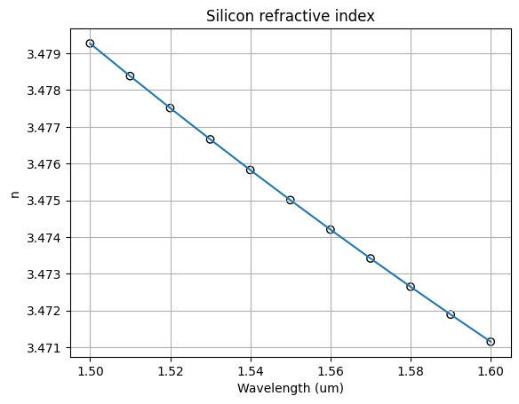
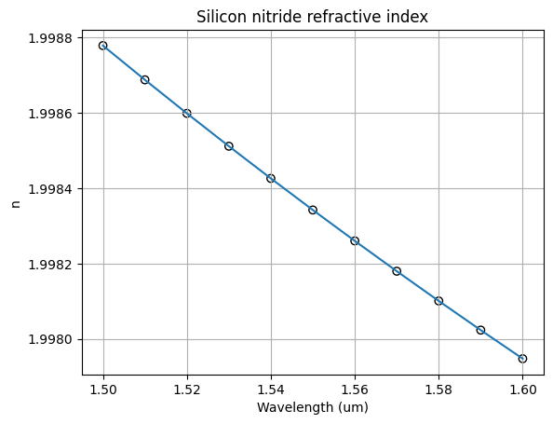
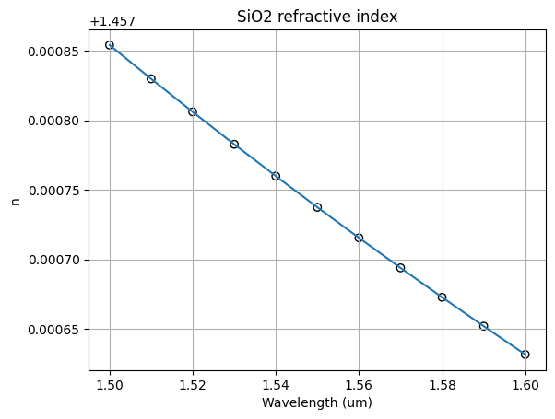
Learning outcome #1 – Effective index of a waveguide MATERIALS
ÍNDICE DE REFRACCIÓN: Número adimensional que describe cómo se propaga la luz a través de un medio. En estas gráficas se muestra la variación de dicho índice en varios materiales que en esta práctica se usarán como núcleo y cubierta de las guías de onda.

Slide 3
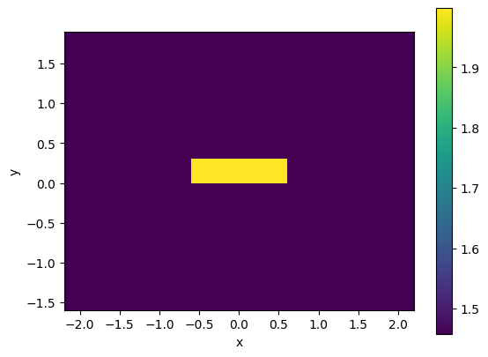
Learning outcome #1 – Effective index of a waveguide CROSS – SECTION DEFINITION
La gráfica muestra una representación del corte transversal de la guía de onda. Si nos fijamos en la diapositiva anterior vemos que, a una longitude de onda de 1.55 micras, el índice de refracción del nitruro de silicio adquiere un valor muy próximo a 2, mientras que el dióxido de silicio se aproxima a 0,00075. Si observamos el código de colores de la derecha, confirmamos que se cumple el valor teórico del índice de refracción de ambos materiales que conforman la guía de onda.

Slide 4
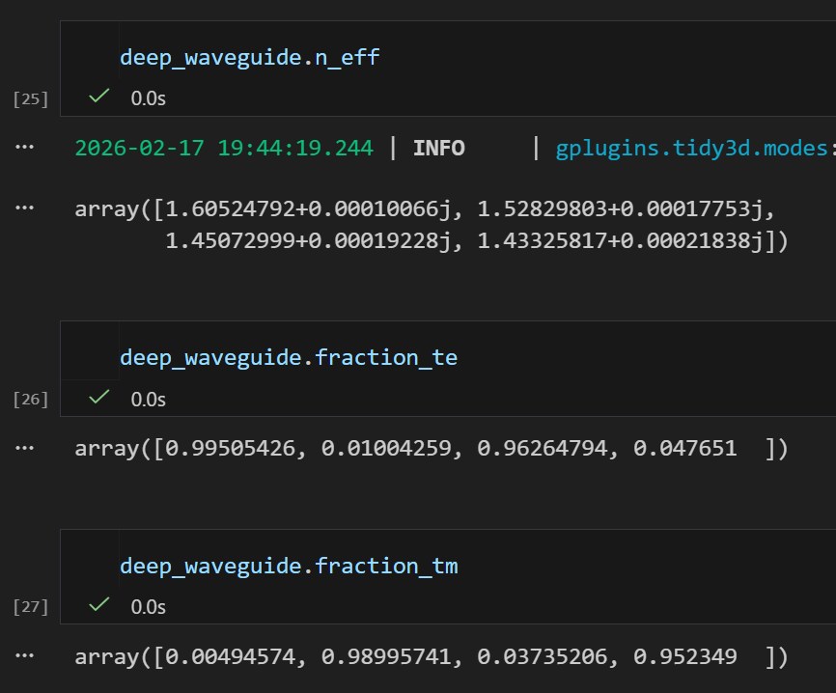
Learning outcome #1 – Effective index of a waveguide SIMULATIONS – NUMERICAL RESULTS

Slide 5
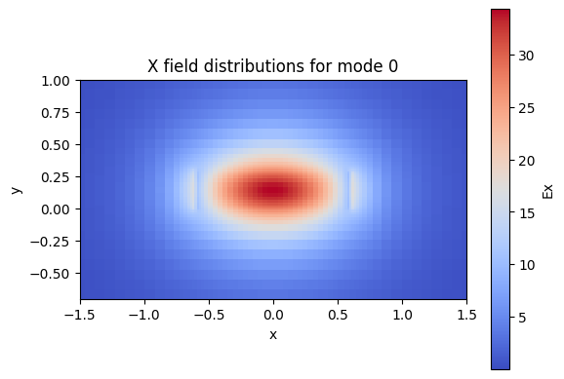
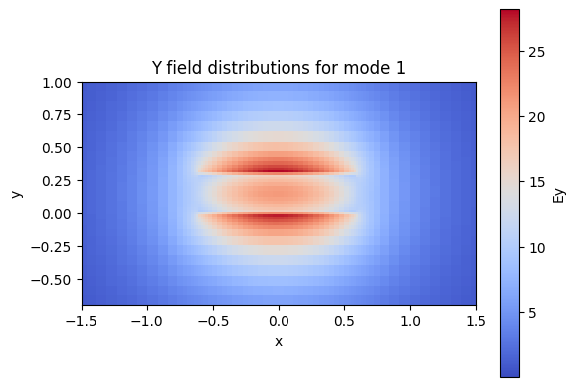
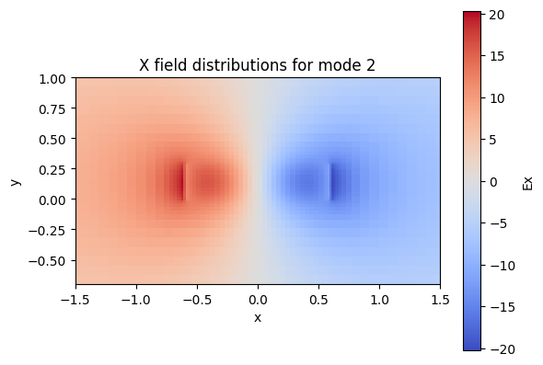
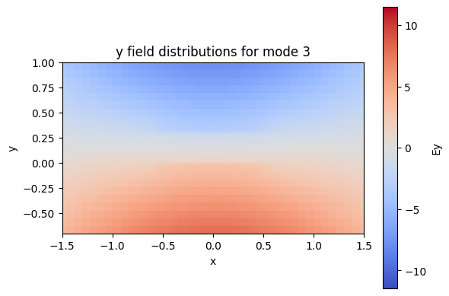
Learning outcome #1 – Effective index of a waveguide SIMULATIONS – PLOTS

Slide 6
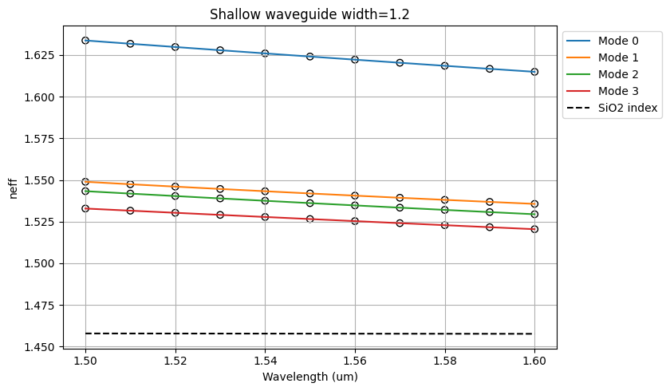
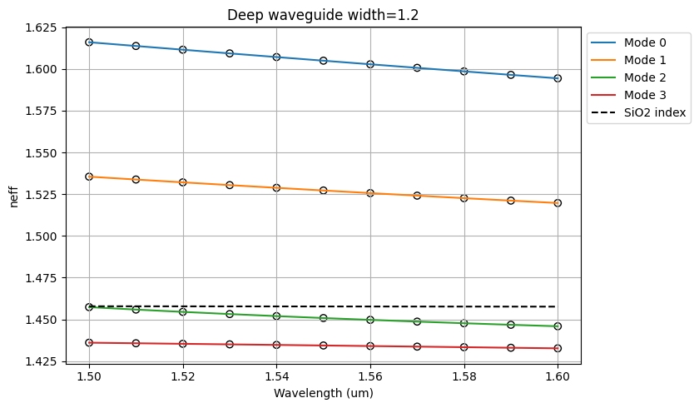
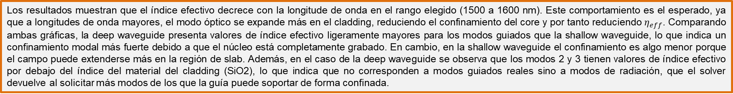
Learning outcome #2 – Wavelength behavior Wavelength 1.5-1.6 µm (step 0.01 µm) – width 1.2 µm
shallow waveguide
Paste plot here
deep waveguide
Paste plot here
slab = 150nm
Los resultados muestran que el índice efectivo decrece con la longitude de onda en el rango elegido (1500 a 1600 nm). Este comportamiento es el esperado, ya que a longitudes de onda mayores, el modo óptico se expande más en el cladding, reduciendo el confinamiento del core y por tanto reduciendo $η_{eff}$. Comparando ambas gráficas, la deep waveguide presenta valores de índice efectivo ligeramente mayores para los modos guiados que la shallow waveguide, lo que indica un confinamiento modal más fuerte debido a que el núcleo está completamente grabado. En cambio, en la shallow waveguide el confinamiento es algo menor porque el campo puede extenderse más en la región de slab. Además, en el caso de la deep waveguide se observa que los modos 2 y 3 tienen valores de índice efectivo por debajo del índice del material del cladding (SiO2), lo que indica que no corresponden a modos guiados reales sino a modos de radiación, que el solver devuelve al solicitar más modos de los que la guía puede soportar de forma confinada.

Slide 7
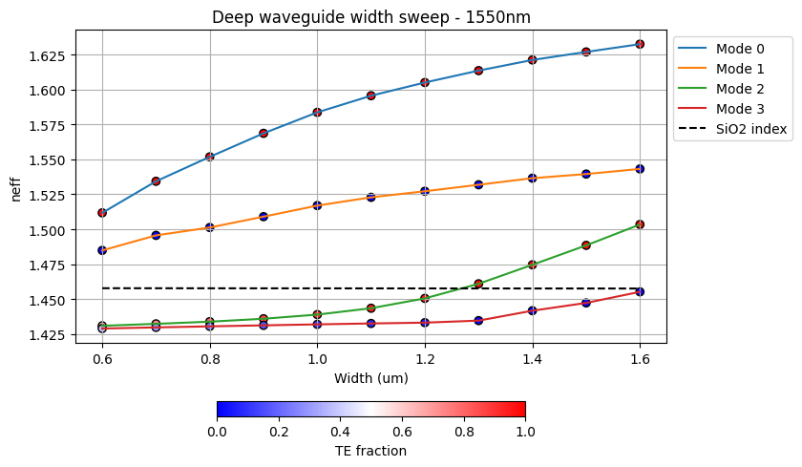
Learning outcome #3 – Width dependence Width 0.6 - 1.6 µm (step 0.1 µm) – Wavelength 1.55 µm
v
deep waveguide
Paste plot here
En general, se observa que el índice efectivo aumenta con la anchura de la guía de onda. Esto se debe a que una guía más ancha proporciona mayor confinamiento modal, siendo el modo 0 quien tiene mayor indice efectivo cuanto mas aumentamos el ancho de la guia. Además, el aumentar la anchura hace que aparezcan más modos guiados. Para anchuras pequeñas, solo el modo 0 y el 1 están claramente guiados, mientras que los modos de orden superior presentan índices efectivos menores al del cladding. Tal como se muestra en la gráfica, a partir de una anchura de aproximadamente 1.3 um, el modo 2 pasa de ser modo radiado a guiado.

Slide 8
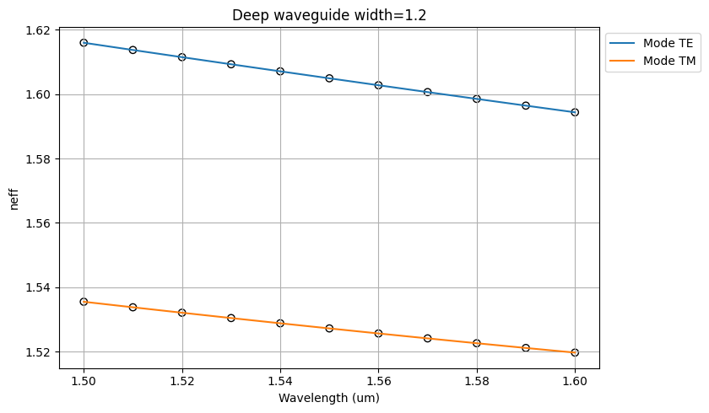
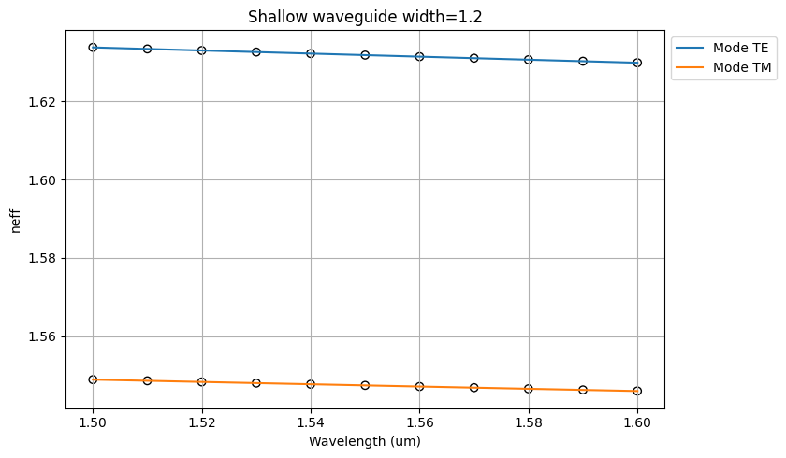
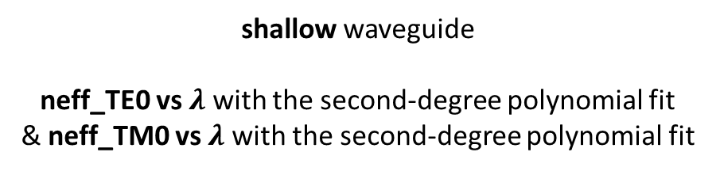
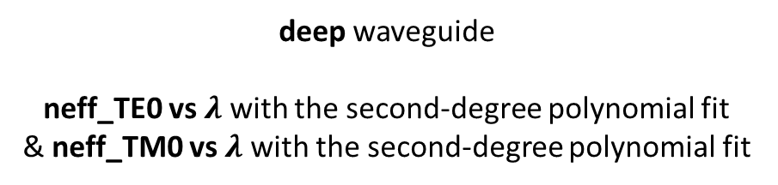

Learning outcome #4 – Waveguide compact model - Find the compact models of the following waveguides: Deep waveguide, h=300nm, w=1.2um - Shallow waveguide, core h=300nm, slab h=150 nm, w = 1.2um
deep waveguide
neff_TE0 vs $λ$ with the second-degree polynomial fit
& neff_TM0 vs $λ$ with the second-degree polynomial fit
shallow waveguide
neff_TE0 vs $λ$ with the second-degree polynomial fit
& neff_TM0 vs $λ$ with the second-degree polynomial fit
slab: 150nm
DEEP WAVEGUIDE
Índice efectivo TE: 1.6049166223392648
Índice efectivo TM: 1.527189233137181
Índice de grupo TE: 1.939993860241442
Índice de grupo TM: 1.7721028946948656
Dispersión TE: -1006.6988013196043 ps/(km·nm)
Dispersión TM: -1590.6948137425895 ps/(km·nm)
SHALLOW WAVEGUIDE
Índice efectivo TE: 1.63177064118281
Índice efectivo TM: 1.5474343360678748
Índice de grupo TE: 1.6924915028189687
Índice de grupo TM: 1.5924489851346644
Dispersión TE: -989.5411958719758 ps/(km·nm)
Dispersión TM: -1530.4984150291305 ps/(km·nm)
Find the second-degree polynomial coefficients and relate them with the group index and the dispersion parameter. $\left\{\begin{aligned}n_{eff}=n_{1} \\ n_{g}=n_{1}−n_{2}λ_{0} \\ D=−\frac{2λ_{0}n_{3}}{c}\left[\frac{s^{2}}{m}\right]\end{aligned}\right.$
Comment on the results found for the TE0 and TM0 for both deep and shallow waveguides.
Shallow es más estable y menos dipersivo, mientras que el deep es mas sensible a la longitud de onda.
En shallow tenemos neff mas altos en ambos modos, el indice de grupo es mayor en la deep y la dispersion es menor en la shallow.
Notes:
En shallow tenemos neff mas altos en ambos modos, el indice de grupo es mayor en la deep y la dispersion es menor en la shallow.

Slide 9
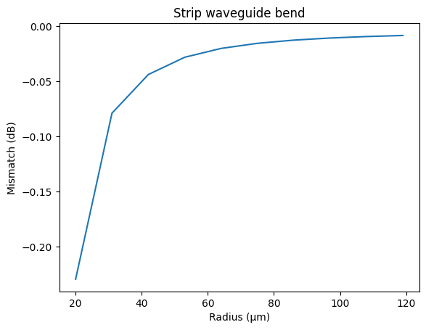
Learning outcome #5 – Bend waveguide radius vs. loss – deep MODE MISMATCH LOSS
deep waveguide
Paste Total Loss (dB/90º) vs R & neff_TE0 vs R
A medida que aumentamos el radio de curvatura, las pérdidias por desajuste son menores. Esto es debido a lo que indica la gráfica, que los radios más pequeños son más susceptibles a desajustes entre los modos.
Tomando un radio seguro con el criterio de que las perdidas sean menores de 0.1 db/90º , se obtiene aproximadamente 30 um.

Slide 10
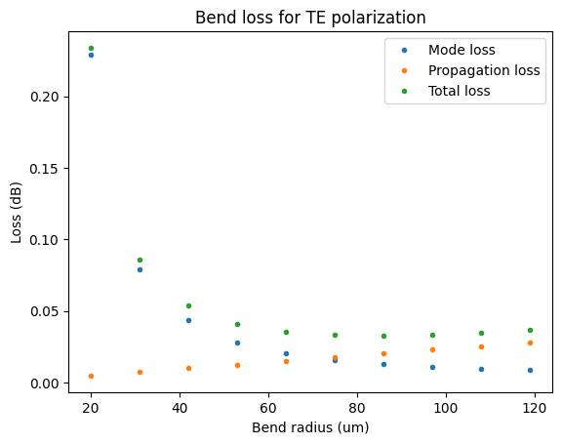
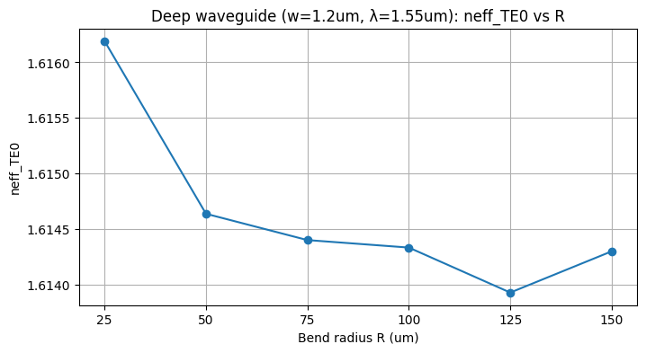
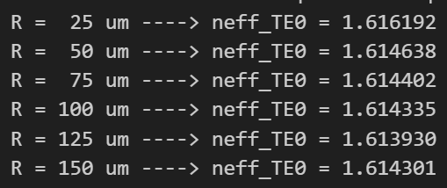
Learning outcome #5 – Bend waveguide radius vs. loss – deep PROPAGATION LOSS
deep waveguide
Paste Total Loss (dB/90º) vs R & neff_TE0 vs R
Con estas gráficas podemos concluir que las pérdidas en una guía de onda curva dependen del radio de curvatura de la misma. Para radios menores de 70 um, dominan las pérdidas por modo debido al desplazamiento del modo hacia el borde de la guía, mientras que para radios mayores predominan las pérdidas de propagación por el recorrido óptico mayor.
El radio seguro es alrededor de 30 um, cuando las pérdidas totales son menores de 0.1 dB.

Slide 11

Thank you

